Slide 1
Un fichier.PDF
C’est quoi?

Slide 2
Pourquoi « .PDF » ?
PDF est l’abréviation de « Portable Document Format ».
Ce format de fichier polyvalent a été inventé par Adobe pour faciliter la présentation et l’échange de documents en toute sécurité, quel que soit le matériel, l’application ou le système d’exploitation utilisé.
PDF est désormais un standard ouvert, géré par l’ISO (International Organization for Standardization).
Les documents PDF peuvent contenir des liens et des boutons, des champs de formulaire, des contenus audio et vidéo. Ils peuvent être signés par voie électronique et sont faciles à consulter

Slide 3
PDF : Vidéo
Pourquoi utiliser .PDF ?
En résumé, le format PDF est un choix idéal pour les documents professionnels ou officiels comme les diplômes ou les contrats en raison de sa capacité à préserver la mise en forme, sa facilité de partage et sa possibilité de sécurisation des documents.

Slide 4
Avantages d’un .PDF ?
1- Sécurisé
L’un des grands avantages des PDF est qu’il s’agit de fichiers en lecture seule. Ils constituent donc une option sûre pour le partage de contenus importants tels que des manuels, des certificats ou des formulaires de candidature. Lorsque vous convertissez un document en PDF, le fichier original est conservé dans le même format. Lorsqu’une visionneuse ouvre le fichier PDF, celui-ci a exactement le même aspect que le fichier original. C’est pourquoi les PDF sont souvent une meilleure option que les documents Word et autres types de fichiers qui peuvent être facilement modifiés.
Contrairement aux autres types de fichiers, les PDF peuvent également être protégés par un mot de passe. C’est une excellente solution si vous souhaitez partager des informations sensibles telles que des dossiers médicaux ou des détails de facturation.

Slide 5
Avantages d’un .PDF ? ( suite)
2 - Affichage cohérent sur tous les appareils
En plus d’avoir le même aspect que l’original, les PDF s’affichent également de la même manière sur tous vos appareils.
Si vous visualisez un PDF sur votre téléphone, il aura exactement la même apparence que si vous le visualisez sur votre ordinateur de bureau.
3 - Format de fichier compressé
Les PDF ne prennent pas beaucoup de place sur votre disque dur. Ils peuvent facilement être compressés pour réduire la taille du fichier sans compromettre la qualité de l’image.

Slide 6
Avantages d’un .PDF ? ( suite)
4 - Pratique et facile à utiliser
Les fichiers PDF sont faciles à utiliser et peuvent être consultés par pratiquement tout le monde. Ils peuvent être lus par les principaux types de systèmes d’exploitation informatiques.
Tout ce dont vous avez besoin, c’est d’un lecteur de PDF comme le logiciel gratuit Adobe Acrobat Reader ou même Google Drive.
Cela fait des PDF un format pratique pour transférer du contenu d’un appareil à un autre. Ils constituent également une excellente option pour le partage d’informations en ligne et il est relativement simple de convertir un PDF en un autre type de fichier, tel qu’un fichier image JPEG.
5 - Multi-Dimensionnel
Un autre grand avantage des fichiers PDF est que vous pouvez facilement intégrer différents types de contenu tels que des vidéos, des images, des clips audio et des liens vers des pages Web.

Slide 7
Inconvénients d’un .PDF ?
1 - Coût de l’édition
La modification des PDF peut être un processus difficile pour les utilisateurs qui ne sont pas très au fait de la technologie. En général, vous devrez payer un éditeur de PDF si vous souhaitez convertir le PDF en un autre type de fichier ou apporter des modifications au contenu. Il existe des éditeurs de PDF gratuits, mais ils ont tendance à être limités dans ce qu’ils peuvent faire.
Si vous souhaitez simplement ajouter une signature à un PDF, ce n’est probablement pas un problème majeur. Mais si vous devez apporter des modifications importantes à votre PDF, vous devrez prendre en compte le coût d’un bon éditeur de PDF.

Slide 8
Inconvénients d’un .PDF ?
2 - Difficile à lire sur les écrans
Les fichiers PDF étant généralement au format A4 et en orientation portrait, il peut être difficile de les lire sur des écrans d’ordinateur standard.
Le rapport hauteur/largeur d’un écran d’ordinateur ou de portable typique est de 16:9. Cela signifie que vous devez généralement effectuer un zoom avant pour pouvoir lire le texte et que vous passerez beaucoup de temps à faire défiler le PDF. C’est également la raison pour laquelle les PDF peuvent être difficiles à lire sur les écrans des téléphones portables.

Slide 9
Inconvénients .PDF ?
3 - Pas de travail synchrone
Contrairement à d’autres types de fichiers, les PDF ne permettent pas le travail synchrone. Par exemple, avec Google docs, il est possible pour plusieurs utilisateurs de travailler sur un même document en même temps.
Leurs modifications sont mises à jour en temps réel afin que tout le monde puisse voir la version actuelle. Il n’y a pas d’équivalent pour les PDF, ce qui peut rendre plus difficile la collaboration avec les membres de l’équipe.

Slide 10
Inconvénients .PDF ? ( suite)
4 - Contenu difficile à extraire
Un PDF est essentiellement une image de votre document original. Cela signifie qu’il peut être difficile d’extraire des images ou du texte particuliers du fichier.
Si votre PDF est simplement un scan de votre document original, il peut également être difficile de le reconvertir en un document éditable.

Slide 11
Inconvénients .PDF ? ( suite)
5 - Ce n’est pas le format idéal pour le référencement.
Comme les documents Word ou Excel, les PDF manquent souvent des données nécessaires pour être des atouts utiles pour le référencement.
Par exemple, si le document ne comporte pas de balise titre, Google utilisera le nom réel du fichier. Cela signifie que les résultats de la recherche Google n’afficheront que le nom du fichier. Si le nom du fichier n’est pas très descriptif, cela peut dissuader les gens de cliquer pour visualiser votre PDF.

Slide 12
En résumé
En résumé, les PDF peuvent être très utiles si vous recherchez un format simple, pratique et sûr pour vos documents importants.
Mais il est utile de connaître les principaux inconvénients.

Slide 13
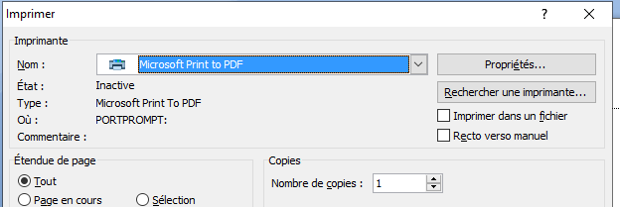
Comment transformer en .pdf
Méthode 1 :
Dans Word : utiliser « enregistrer sous »
et choisir « pdf » Enregistrer le fichier . pdf obtenu . Il est prêt à être envoyé par e-mail.
Méthode 2 : choisir « imprimer » et dérouler la liste des imprimantes
Puis choisir l’imprimante virtuelle : Microsoft to print.
Enregistrer le fichier . pdf obtenu . Il est prêt à être envoyé par e-mail.

Slide 14
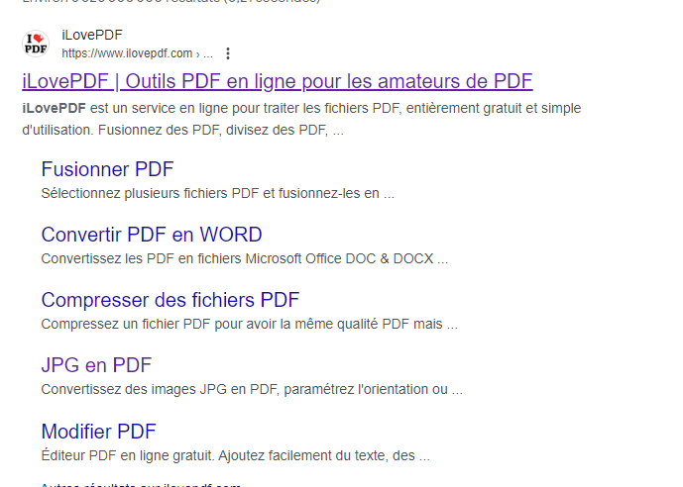
Utiliser une application en ligne

Slide 15
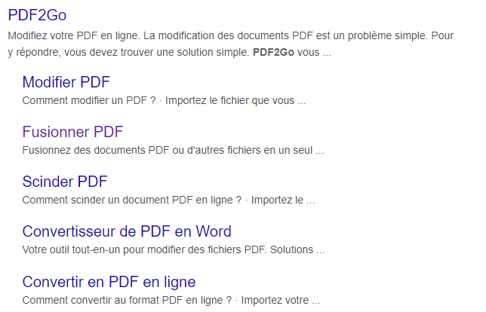
Utiliser une application en ligne

